Slide 1



DOSSIER DE VALIDATION
Ingénieur en science des données
spécialisé en infrastructure data
pour le Titre RNCP 39586
Bloc 4: Concevoir et opérer une infrastructure Data
Présenté par Gaëtan Corin
.1

Slide 2








CONSTRUCTION DES CONTENEURS
.2

Slide 3
SOMMAIRE
Rapport d’analyse
Objectif du projet
Composant de l’architecture
Schéma de données
Intégration Continue / Déploiement Continue
Monitoring
Supervision
Documents Annexes du Projet
Présentation d’un incident
Possibilités d’évolution
Démonstration
.3

Slide 4
RAPPORT D’ANALYSE
Entreprise d’investissement de cryptomonnaies
Projet DATA de récupération des données Bitcoin et Ethereum et de réalisation des calculs d’indicateurs techniques (calculs simples et calculs avancés)
Facilement déployable (Data-Engineer interne pour maintenance/évolution)
Aucun existant, faible budget de création et de maintenance (20 000E total)
Serveur windows disponible dans l’entreprise
Architecture du système avec monitoring, CI/CD et supervision
Objectif métier: Ajouter facilement des nouvelles données et des nouveaux indicateurs suivant les besoins
.4

Slide 5
OBJECTIF DU PROJET / COMPOSANT DE L’ARCHITECTURE
Récupération des données Bitcoin et Ethereum en données temps réel OpenData
Programme Python “Ingestion” + librairie Yfinance(Websocket)
Base de données
PostgreSQL + PostgresAdmin
Calculs indicateurs techniques simple sous supervision
Airflow + Dags Python
Objectif: Calcul de moyenne sur 3 et 5 minutes sur BTC et sur ETH
Calculs indicateur techniques complexes sous supervision et en traitements distribués
Airflow + Dags Python + Réseau Spark
Objectif: Calcul de différence entre BTC et ETH (map), puis moyenne de différence sur 5 minutes (reduce)
.5

Slide 6
OBJECTIF DU PROJET / COMPOSANT DE L’ARCHITECTURE
Tous les services dockerisés et facilement déployable en local et en CI/CD
Docker-Compose + Dockerfile / Github + Github Action + fichiers Yaml
Système de monitoring de l’état des conteneurs, du CPU et de la mémoire
Programme Python (Docker WSL) + Prometheus + Grafana
Installation de système d’alerte email sur les parties jugés critiques
Programme Python “Ingestion” + Airflow + Grafana + Github Action == email ==> Mailhog + Gmail
.6

Slide 7
OBJECTIF DU PROJET / COMPOSANT DE L’ARCHITECTURE
Lieu de Déploiement en Production
Serveur Windows appartenant à l’entreprise
Lieu de Backup de la Base de données
Disque dur interne à l’entreprise (127 euros les 5 To)
Fichiers et documents associés
Feuille de route d’exploitation, document technique, cahier de recettes et de tests
Besoin de développement: Un Data-Engineer pendant 2 mois (400 euros / jour travaillé)
Besoin de maintenance: quelques heures par semaine du Data-Engineer interne
Budget estimé: 18 000 euros Développement + 0 euros maintenance
.7

Slide 8
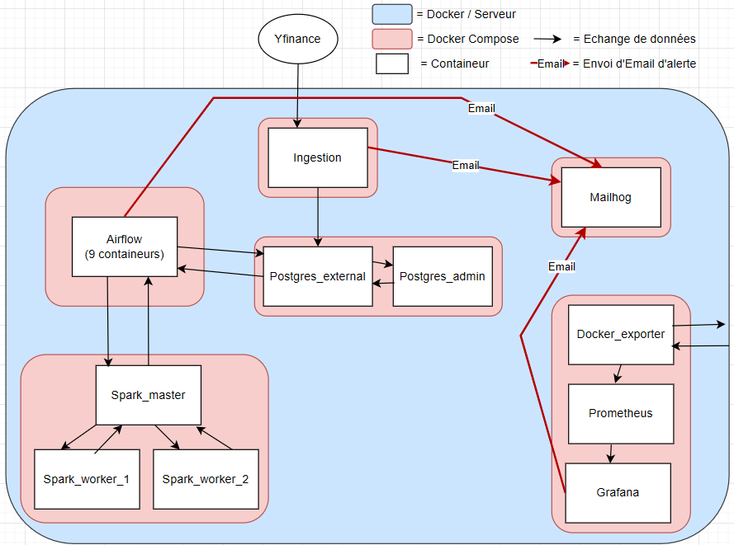
OBJECTIF DU PROJET / COMPOSANT DE L’ARCHITECTURE
.8

Slide 9
SCHÉMA DE DONNÉES
Type de données: en minute par minute sur les valeurs BTC/usd et ETH/usd.
L’accès aux données:
autorisé en lecture / écriture pour le service Ingestion et le service Airflow.
autorisé en lecture uniquement lorsque un futur outil de visualisation viendra se connecter
L’organisation des données se divise en 2 types:
Les données et indicateurs techniques indépendantes
Les indicateurs techniques dépendantes d’une autre données pour être cohérente d’un point de vue métier
Fonctionnement de stockage en Data Warehouse
.9

Slide 10
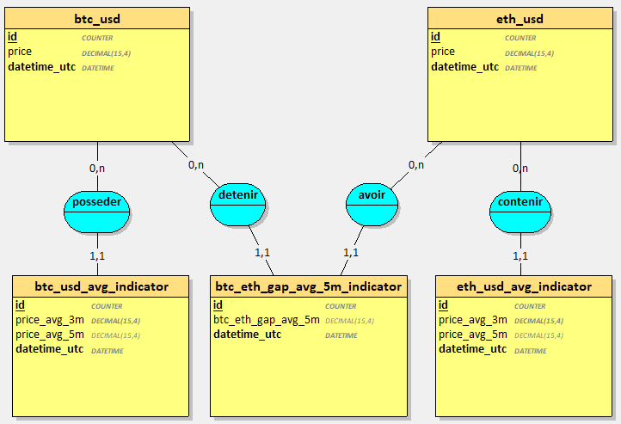
SCHÉMA DE DONNÉES (MCD)
.10

Slide 11
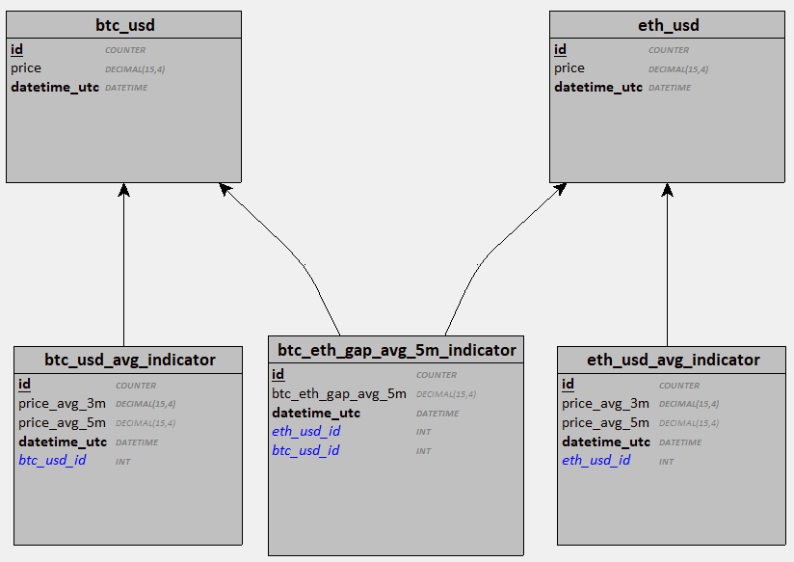
SCHÉMA DE DONNÉES (MLD)
.11

Slide 12
INTÉGRATION CONTINUE / DÉPLOIEMENT CONTINUE (CI/CD)
CI (déploiement serveur github action) Lors d’un commit vers Github
CD (déploiement serveur Windows en WSL) Uniquement si la CI est réussi
Création de services:
Postgres (postgreSQL+pgadmin + network)
Monitoring (python+prometheus+grafana)
Spark (master+2 workers)
Airflow (9 containers)
Ingestion
Création de services:
Postgres (postgreSQL+pgadmin + network)
Mailhog
Monitoring (python+prometheus+grafana)
Spark (master+2 workers)
Airflow (9 containers)
Ingestion
Lancement des tests unitaires de Ingestion
Email d’alerte envoyé sur Mailhog
Email d’alerte envoyé sur Gmail
.12

Slide 13
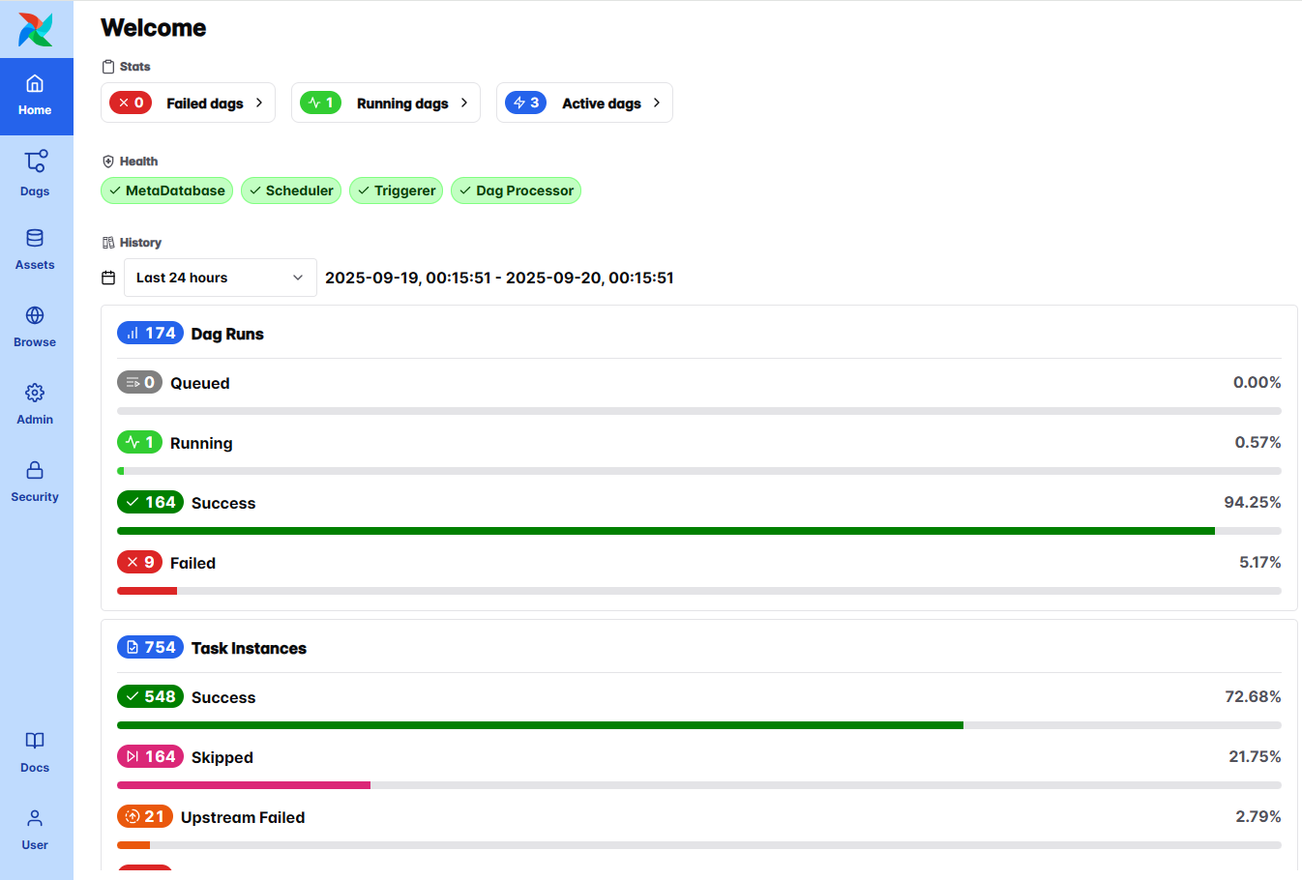
MONITORING
.13

Slide 14
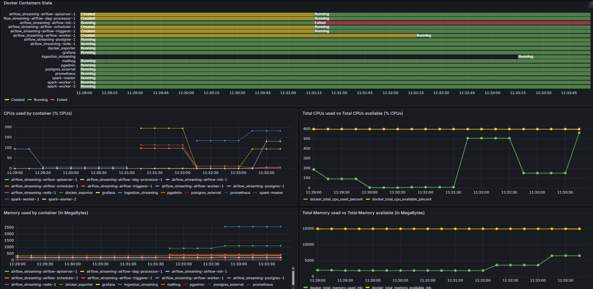
MONITORING
.14

Slide 15
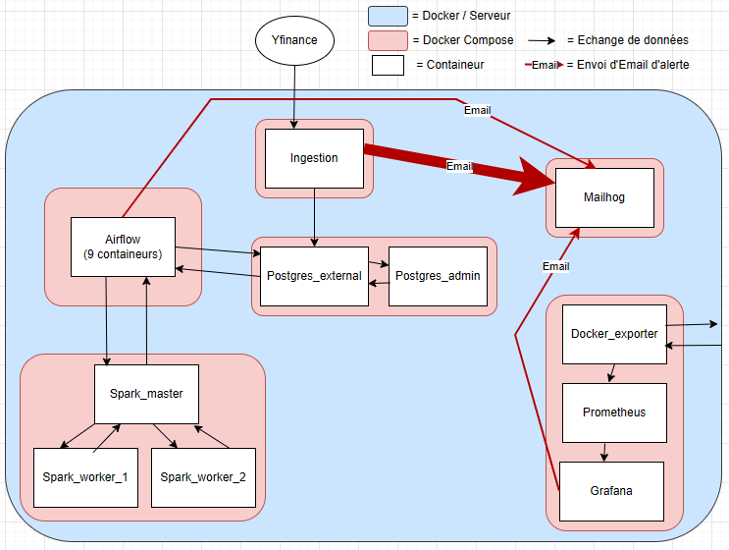
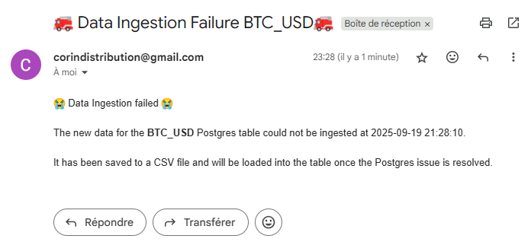
SUPERVISION
.15

Slide 16
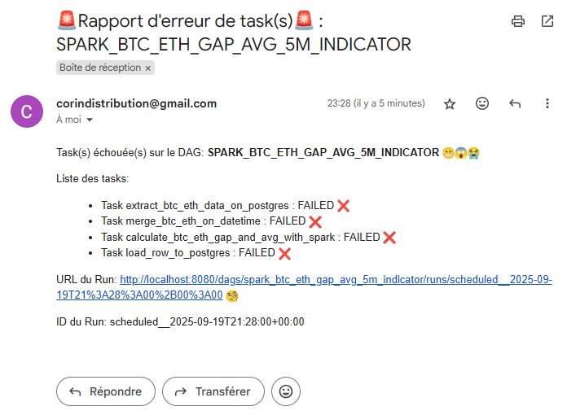
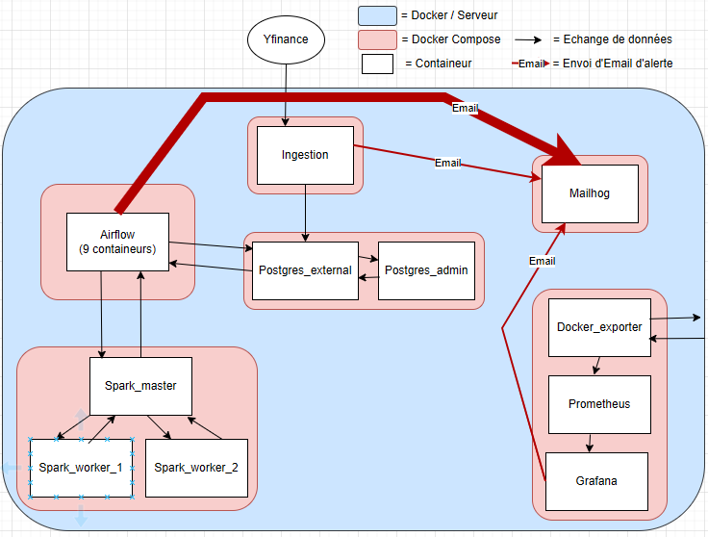
SUPERVISION
.16

Slide 17
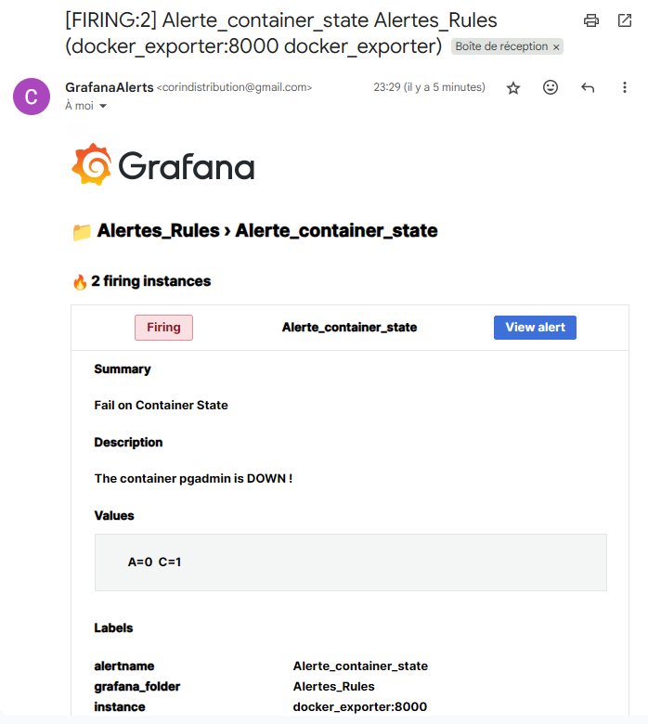
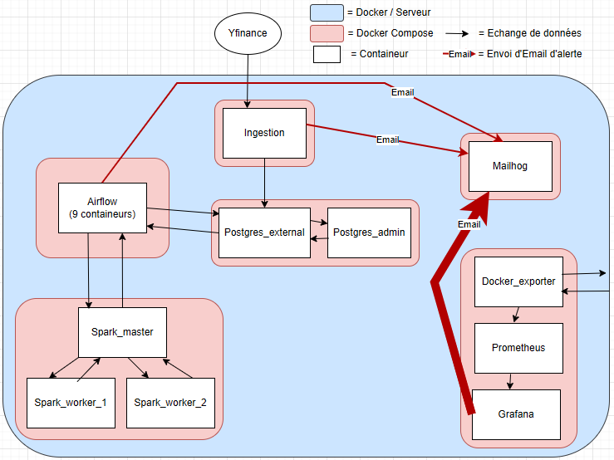
SUPERVISION
.17

Slide 18
DOCUMENTS ANNEXES DU PROJET
Documentation Technique
Prérequis au projet
Schéma architectural du projet avec explication de chaque service
Schéma de données MCD / MLD
Processus de traitement de données
Processus de la pipeline CI/CD
Objectif: Montée en compétence technique et fonctionnelle de l’application, à destination de Data-Engineer.
.18

Slide 19
DOCUMENTS ANNEXES DU PROJET
Feuille de route d’exploitation
De manière constante:
Notification de téléphone allumé et relié à l’email d’alerte
De manière journalière:
Vérifier l’historique des Dags Airflow
Vérifier le CPU, mémoire et état des conteneurs sur Grafana
De manière hebdomadaire:
Créer un dump de la BDD, sauvegarder dans un disque dur
Lancer les tests unitaires de manière manuelle
Tester la CI / CD
De manière mensuelle:
Monter en version les dépendances de chaque service
De manière annuelle:
Modifier l’ensemble des mots de passe de l’application
Points de vigilances:
Dépendances à la librairie Yfinance
Éviter la saturation de CPU et mémoire sur l’application
.19

Slide 20
DOCUMENTS ANNEXES DU PROJET
Cahier de recettes et de tests
Test effectué | Résultat attendu des tests | Commentaire
Lancer le Service Airflow | - Le service doit pouvoir se lancer correctement, signifiant que les 9 conteneurs du service communiquent entre eux. - Il doit pouvoir être possible de se connecter sur le dashboard, et que le dashboard signifie que l’ensemble des conteneurs communique entre eux. | test validé
Vérifier l’ingestion de données du service Ingestion à PostgreSQL | - Les logs du conteneur Ingestion doivent contenir “Data insert successfully on {crypto}_usd”, signifiant la bonne ingestion d’une donnée vers PostgreSQL. - La donnée doit être visible dans le dashboard pg_admin. | test validé
Vérifier que le monitoring du service Monitoring est effectif | - Sur le dashboard Grafana, l’état de chaque conteneur doit être disponible sur le moment passé et présent. - Le dashboard doit présenter le CPU et mémoire utilisé par chaque conteneur sur le moment passé et présent. - Le dashboard doit présenter le CPU et mémoire disponible sur l’ensemble du serveur WSL sur le moment passé et présent. | test validé
.20

Slide 21
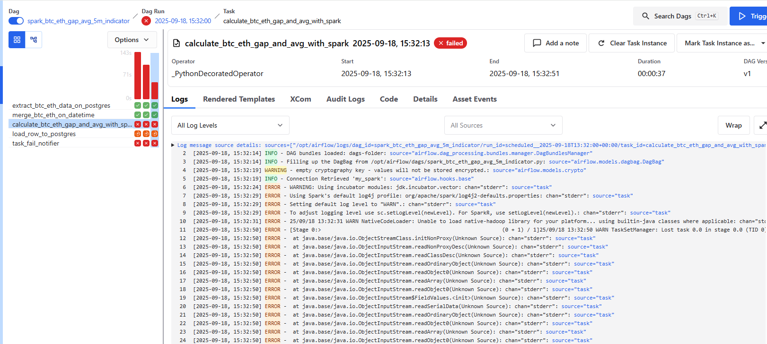
PRÉSENTATION D’UN INCIDENT
Connexion Airflow et Spark à 17h ✅ Le lendemain 9h 💥🚨
.21

Slide 22
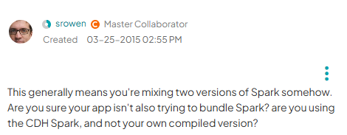
PRÉSENTATION D’UN INCIDENT
Aucun commit ❌
Reconstruire ❌
https://community.cloudera.com/t5/Support-Questions/Spark-Standalone-error-local-class-incompatible-stream/td-p/25909
.22

Slide 23
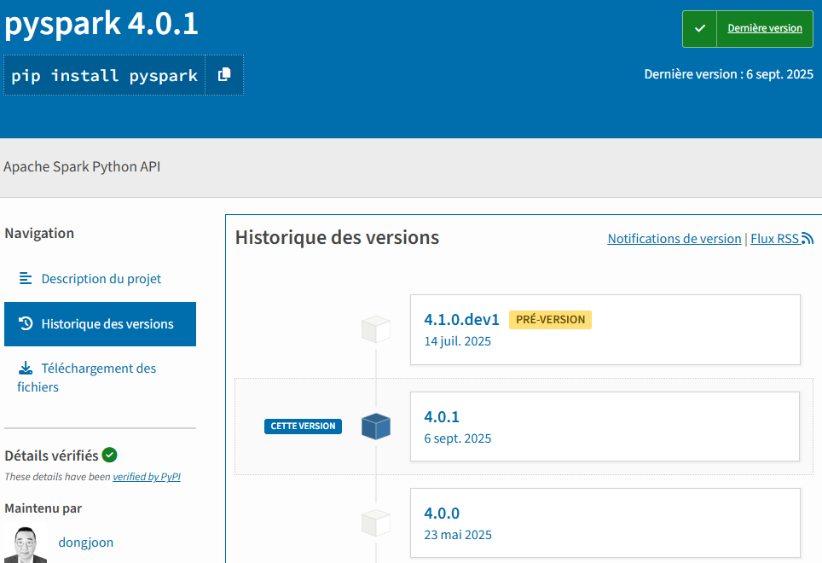
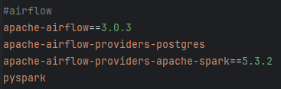
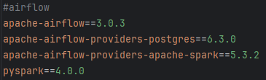
PRÉSENTATION D’UN INCIDENT
https://pypi.org/
Test Pyspark 4.0.0
Stabilisation toutes les versions
Montée en version 1 x par mois
Avant:
Après:
.23

Slide 24
POSSIBILITÉS D’ÉVOLUTION
Nouvelles valeurs de cryptomonnaies / Nouveaux indicateurs
Améliorer la résilience du calcul des indicateurs
Migrer de PostgreSQL à Snowflake suivant le budget
Avoir une seconde source de données d’ingestion
.24

Slide 25
DÉMONSTRATION
.25

Slide 26
Merci pour votre écoute
.26

